Slide 1
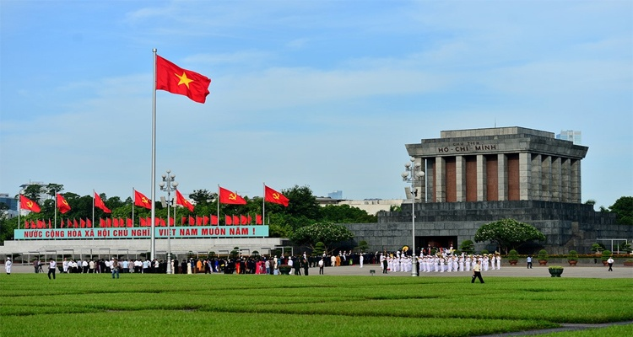

Slide 2
Câu hỏi 1. Cấu tạo bên trong của Trái Đất gồm có mấy lớp?
Đáp án: Ba lớp (Vỏ, Man-ti và nhân)

Slide 3
Câu hỏi 2. Ở đới tiếp giáp giữa các mảng sẽ hình thành nên...
Đáp án: các dãy núi, vực sâu, động đất, núi lửa

Slide 4
Câu hỏi 3. Trên Trái Đất có tất cả mấy mảng kiến tạo chính?
Đáp án: 7 mảng kiến tạo chính

Slide 5
Câu hỏi 4. Mảng nào nằm hoàn toàn ở Nam bán cầu?
Đáp án: Mảng Nam Cực

Slide 6
Câu hỏi 5. Vật chất từ quánh dẻo đến rắn, nhiệt độ có thể đạt đến 4000 độ C, là đặc điểm của lớp nào?
Đáp án: Lớp Man-ti

Slide 7
Câu hỏi 6. Việt Nam nằm ở mảng nào?
Đáp án: Mảng Á - Âu

Slide 8
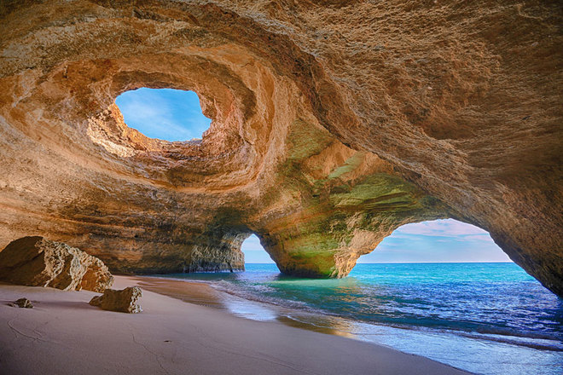
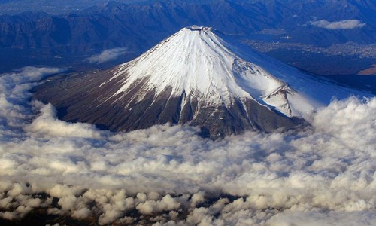
TIẾT - BÀI 11.
QUÁ TRÌNH NỘI SINH VÀ QUÁ TRÌNH NGOẠI SINH.
HIỆN TƯỢNG TẠO NÚI

Slide 9
1. Quá trình nội sinh và ngoại sinh
TIẾT - BÀI 11. QUÁ TRÌNH NỘI SINH VÀ QUÁ TRÌNH NGOẠI SINH.
HIỆN TƯỢNG TẠO NÚI
   
THẢO LUẬN NHÓM
Nhóm 1,3 Tìm hiểu quá trình nội sinh
Nhóm 2,4 Tìm hiểu quá trình ngoại sinh
Tiêu chí | Quá trình nội sinh | Quá trình ngoại sinh
Nguồn gốc
Kết quả
Tác động đến địa hình
Hình phù hợp (trang 131)

Slide 10
1. Quá trình nội sinh và ngoại sinh
TIẾT - BÀI 11. QUÁ TRÌNH NỘI SINH VÀ QUÁ TRÌNH NGOẠI SINH.
HIỆN TƯỢNG TẠO NÚI
   
Tiêu chí | Quá trình nội sinh | Quá trình ngoại sinh
Nguồn gốc | xảy ra trong lòng Trái Đất | xảy ra bên ngoài, trên bề mặt Trái Đất
Kết quả | làm di chuyển các mảng kiến tạo, nén ép các lớp đất đá. | phá vỡ, san bằng địa hình.
Tác động đến địa hình | làm cho địa hình gồ ghề hơn | làm cho địa hình bằng phẳng hơn
Hình phù hợp (trang 131) | H.1, H.2 | H.3, H.4

Slide 11
Hình 1. Nếp uốn của các lớp đất đá
Quá trình nội lực
Hình 3.Dạng địa hình do sóng mài mòn
Hình 2. Đứt gãy
Hình 4. Nấm đá do gió thổi mòn
Quá trình ngoại lực

Slide 12
1. Quá trình nội sinh và ngoại sinh
TIẾT - BÀI 11. QUÁ TRÌNH NỘI SINH VÀ QUÁ TRÌNH NGOẠI SINH.
HIỆN TƯỢNG TẠO NÚI
   
a. Quá trình nội sinh
Là các quá trình xảy ra trong lòng đất.
Làm di chuyển các mảng kiến tạo, nén ép các lớp đất đá, làm cho chúng bị uốn nếp, đứt gẫy.
- Đẩy vật chất nóng chảy ở dưới sâu ra ngoài mặt đất, tạo thành núi lửa, động đất
b. Quá trình ngoại sinh
Là quá trình xảy ra ở bên ngoại, trên bề mặt Trái Đất.
- Có xu hướng phá vỡ, san bằng địa hình, tạo nên các dạng địa hình mới.

Slide 13
TIẾT - BÀI 11. QUÁ TRÌNH NỘI SINH VÀ QUÁ TRÌNH NGOẠI SINH.
HIỆN TƯỢNG TẠO NÚI
   
Nội sinh
Là các quá trình xảy ra trong lòng Trái Đất
Ngoại sinh
Là các quá trình xảy ra bên ngoài, trên bề mặt
Trái Đất
Quá trình nội sinh và ngoại sinh xảy ra đồng thời, đối lập nhau, tạo nên địa hình bề mặt Trái Đất.

Slide 14
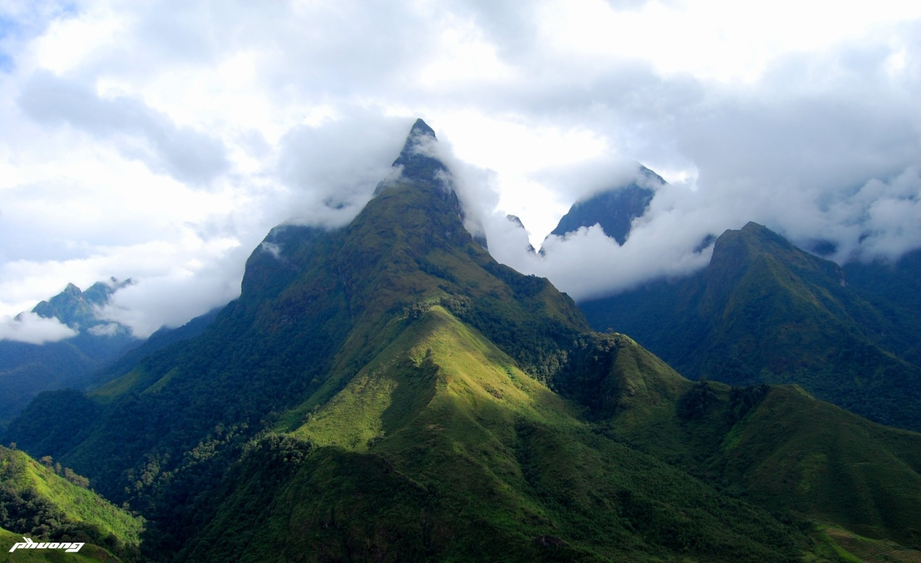
2. Hiện tượng tạo núi
TIẾT - BÀI 11. QUÁ TRÌNH NỘI SINH VÀ QUÁ TRÌNH NGOẠI SINH.
HIỆN TƯỢNG TẠO NÚI
   
Khai thác thông tin mục 2; H.5 SGK, cho biết núi được hình thành do những nguyên nhân nào?
Đỉnh Phan-xi-păng trên dãy Hoàng Liên Sơn, Việt Nam

Slide 15
2. Hiện tượng tạo núi
TIẾT - BÀI 11. QUÁ TRÌNH NỘI SINH VÀ QUÁ TRÌNH NGOẠI SINH.
HIỆN TƯỢNG TẠO NÚI
   
Mô tả hiện tượng tạo núi ở H.5.
Hai địa mảng xô vào nhau => các lớp đất đá ở đới tiếp giáp giữa các địa mảng bị dồn ép, uốn lên thành núi.
Quá trình nội sinh hay ngoại sinh là nguyên nhân chính của quá trình tạo núi?.

Slide 16
2. Hiện tượng tạo núi
TIẾT - BÀI 11. QUÁ TRÌNH NỘI SINH VÀ QUÁ TRÌNH NGOẠI SINH.
HIỆN TƯỢNG TẠO NÚI
   
- Trong quá trình di chuyển, các địa mảng xô vào nhau hoặc tách xa nhau làm cho các lớp đất đá ở đới tiếp giáp giữa các địa mảng dồn ép, uốn lên thành núi.
- Nội lực là yếu tố chính trong quá trình tạo núi.

Slide 17
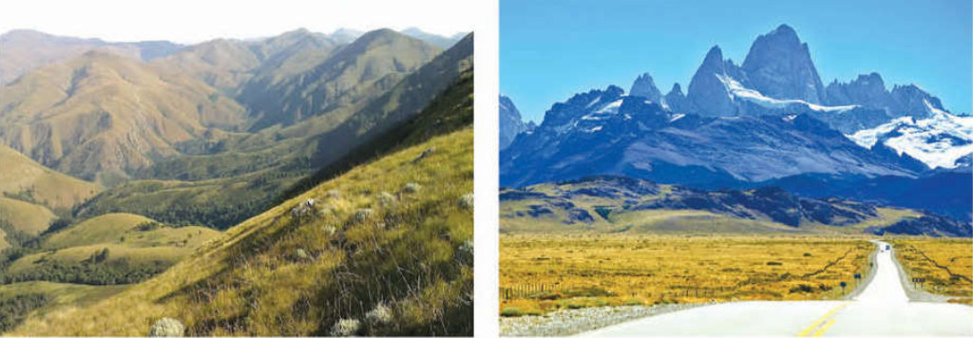
2. Hiện tượng tạo núi
TIẾT - BÀI 11. QUÁ TRÌNH NỘI SINH VÀ QUÁ TRÌNH NGOẠI SINH.
HIỆN TƯỢNG TẠO NÚI
   
*Quan sát 2 hình dưới đây kết hợp thông tin mục 2 SGK hoàn thành bảng sau:
Tiêu chí | Núi trẻ | Núi già
Đỉnh núi
Sườn núi
Thung lũng
Thời gian hình thành
Tác động chính
Kết quả
Quang cảnh núi già Ba-bơ-ton (Nam Phi) |  | Quang cảnh dãy núi trẻ An-đet (Nam Mĩ)

Slide 18
2. Hiện tượng tạo núi
TIẾT - BÀI 11. QUÁ TRÌNH NỘI SINH VÀ QUÁ TRÌNH NGOẠI SINH.
HIỆN TƯỢNG TẠO NÚI
   
Tiêu chí | Núi trẻ | Núi già
Đỉnh núi | nhọn | tròn
Sườn núi | dốc | thoải
Thung lũng | hẹp | rộng, nông
Thời gian hình thành | vài chục triệu năm | hàng trăm triệu năm
Tác động chính | quá trình nội sinh | quá trinh ngoại sinh
Kết quả | vẫn tiếp tục được nâng cao | bị bảo mòn mạng

Slide 19
2. Hiện tượng tạo núi
TIẾT - BÀI 11. QUÁ TRÌNH NỘI SINH VÀ QUÁ TRÌNH NGOẠI SINH.
HIỆN TƯỢNG TẠO NÚI
   
- Phân loại núi theo thời gian, chia ra:
+ Núi trẻ: hình thành cách đây vài chục triệu năm; tác động của quá trình nội sinh mạnh hơn nên tiếp tục được nâng cao.
+ Núi già: hình thành cách đây hàng trăm triệu năm; tác động của quá trình ngoại sinh mạnh hơn nên bị bào mòn mạnh.

Slide 20
TIẾT - BÀI 11. QUÁ TRÌNH NỘI SINH VÀ QUÁ TRÌNH NGOẠI SINH.
HIỆN TƯỢNG TẠO NÚI
   
LUYỆN TẬP
- Nội sinh: xảy ra trong lòng Trái Đất => địa hình trở nên gồ ghề.
- Ngoại sinh: xảy ra ở bên ngoài, trên bề mặt Trái Đất => san bằng địa hình.
Quá trình nội sinh và ngoại sinh
- Các địa mảng xô vào nhau hoặc tách xa nhau => núi.
Phân loại núi theo độ cao: núi già và núi trẻ.
- Quá trình nội sinh là quá trình chính trong việc hình thành núi.
Hiện tượng tạo núi

Slide 21
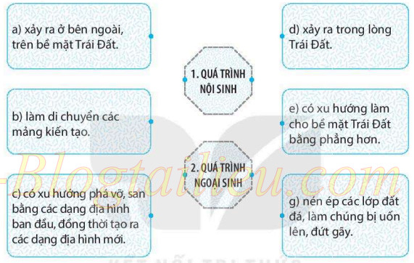
.
Bài tập: Em hãy ghép nối các ô bên trái với các ô bên phải cho phù hợp.
Quá trình nội sinh:
b, d, g
2. Quá trình ngoại sinh:
a, c, e

Slide 22
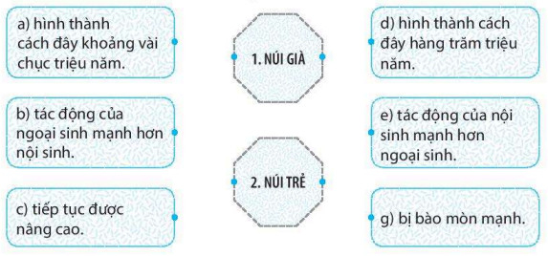
.
Bài tập: Em hãy ghép nối các ô bên trái với các ô bên phải cho phù hợp.
Núi già:
b, d, g
2. Núi trẻ:
a, c, e

Slide 23
VỀ NHÀ
1
Học và làm bài tập đầy đủ
2
Giải thích được hiện tượng tạo núi; phân biệt được núi già, núi trẻ.
3
Chuẩn bị trước bài 12: Núi lửa và động đất

